Slide 1
example
Lecture 5

Slide 2
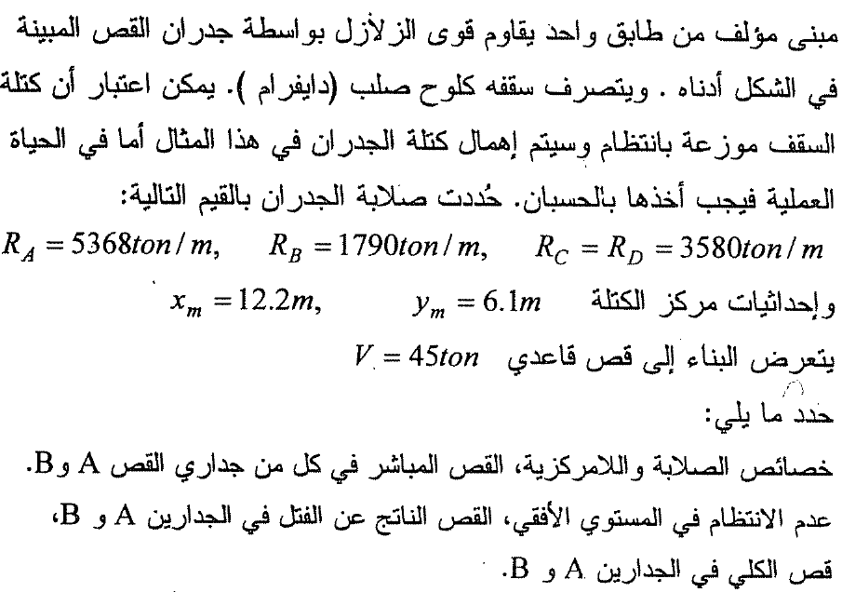
Example

Slide 3
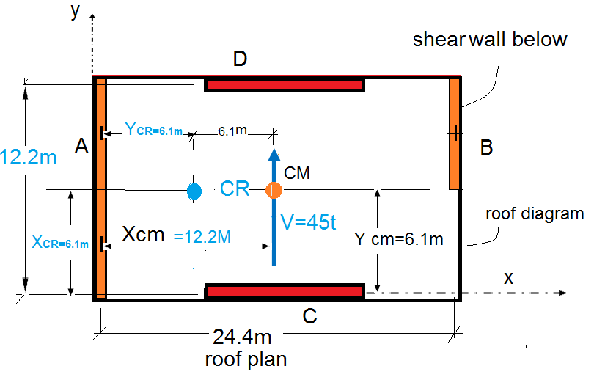
Solution:

Slide 4
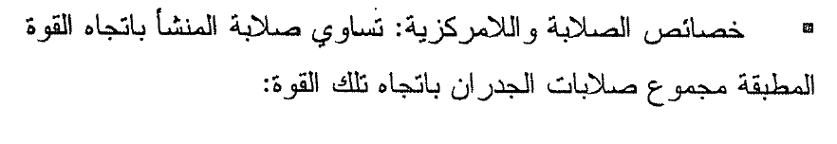
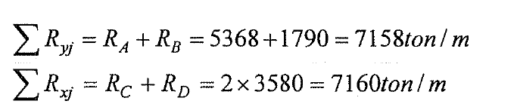

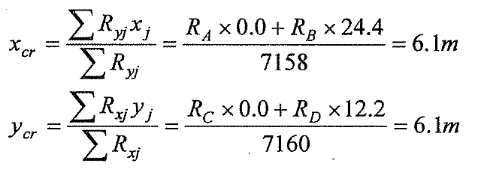

Slide 5
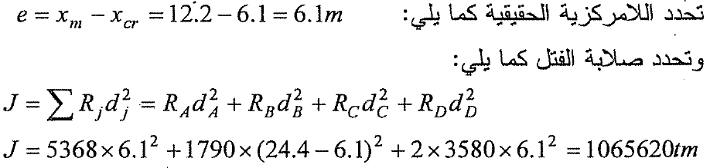
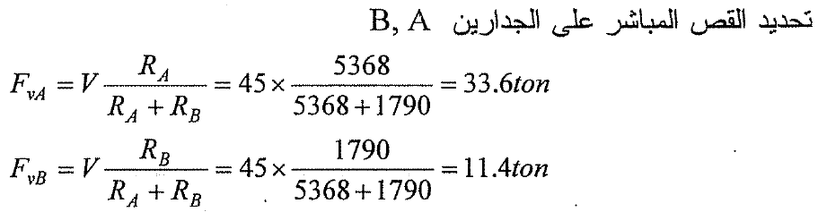

Slide 6
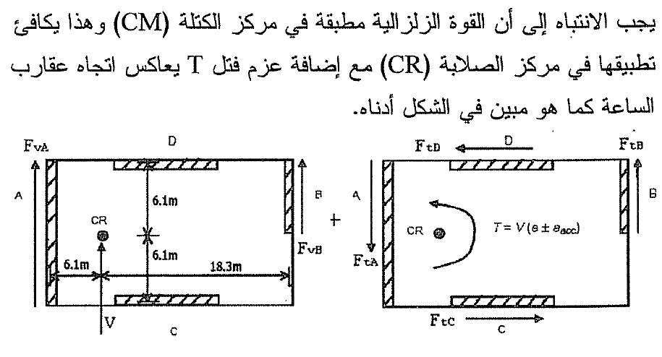

Slide 7
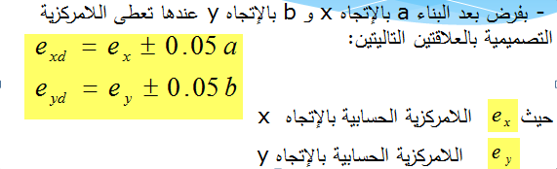
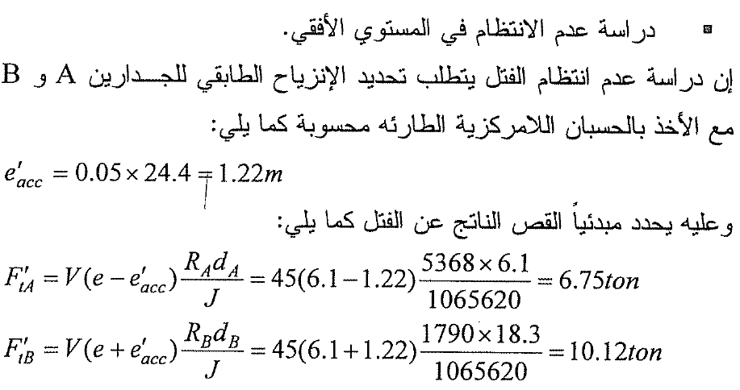

Slide 8
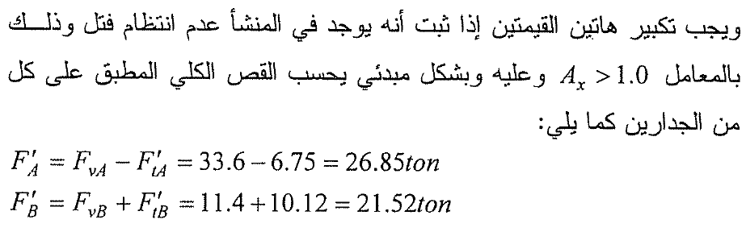

Slide 9
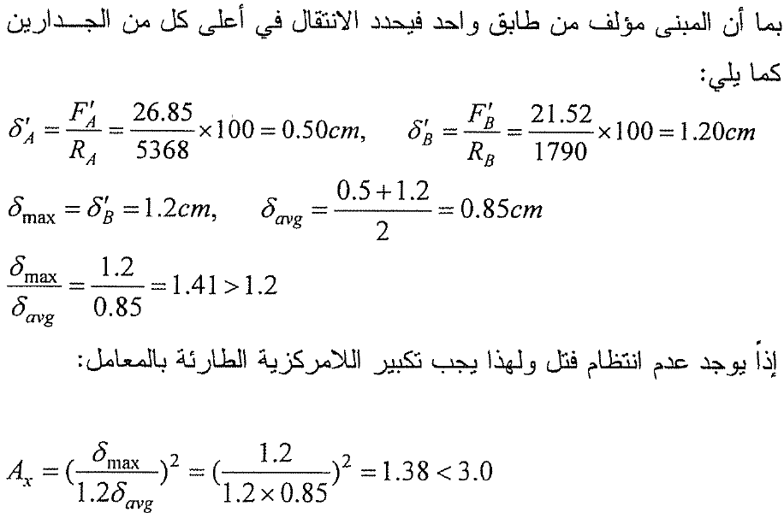

Slide 10
معامل تكبير الفتل الطارئ :
متوسط الإنتقالات للنقاط الأبعد في المنشأة عند المنسوب الأفقي x
الإنتقال الأعظمي في المنشأة عند المنسوب الأفقي x ولاتتجاوز Ax القيمة (3)

Slide 11
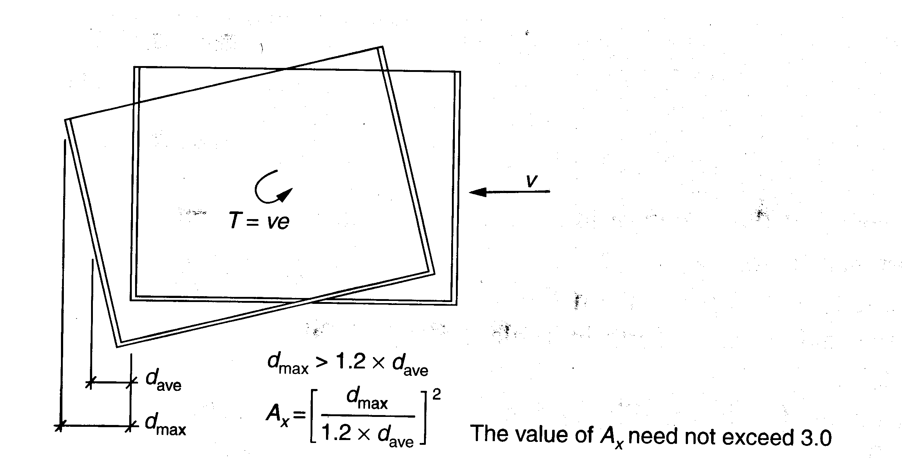
حالة تصعيد اللامركزية الطارئة

Slide 12
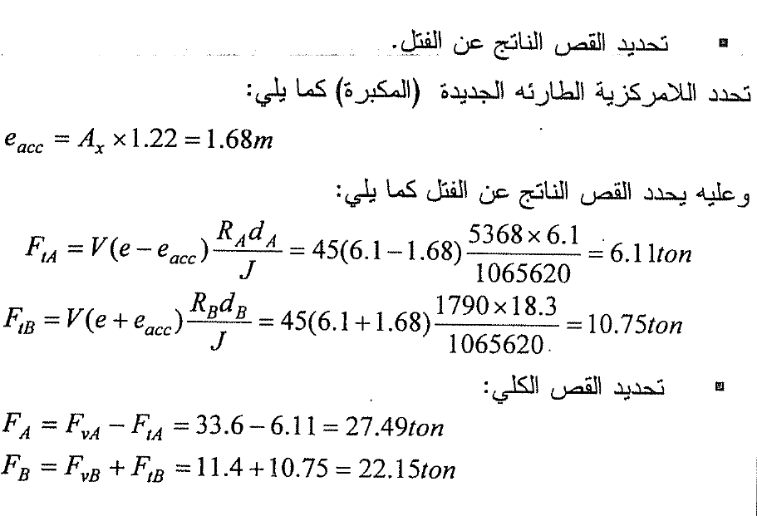

Slide 13
The end

